Slide 1

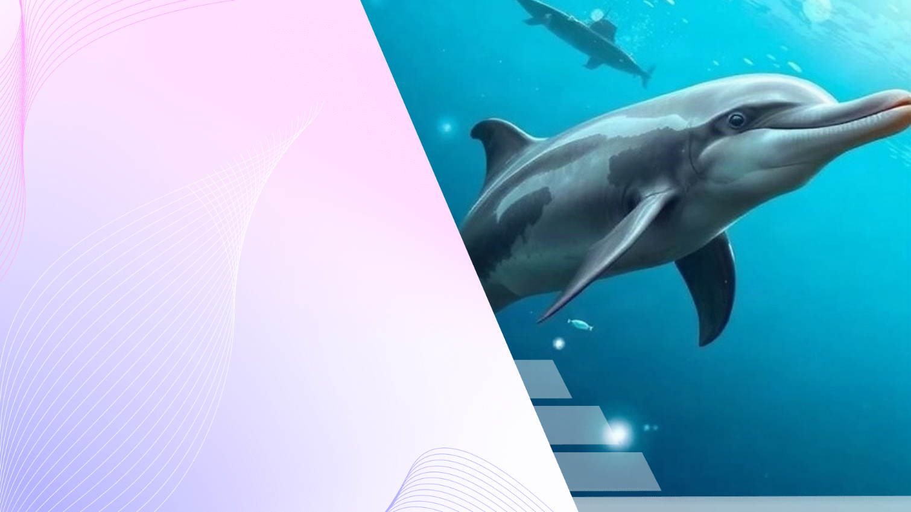
Гидродинамика в плавании: Почему дельфин быстрее подводной лодки (техника волны)
Автор презентации: Presentacium.ru

Slide 2

Введение
В этой презентации мы рассмотрим принципы гидродинамики, которые помогают дельфинам двигаться быстрее подводных лодок. Мы изучим особенности движения дельфина, сравним его с подводной лодкой, а также разберём, как скорость влияет на эффективность плавания.

Slide 3

Принципы гидродинамики в плавании
1
Плавание основано на принципах гидродинамики, позволяющих минимизировать сопротивление воды.
2
Уменьшение лобового сопротивления достигается за счёт обтекаемой формы тела пловца, что снижает гидродинамическое давление, и оптимального угла атаки конечностей, способствующего сокращению турбулентности. Исследования показали, что правильное движение рук и ног сокращает потери энергии на 20–30% по сравнению с неэффективной техникой.

Slide 4

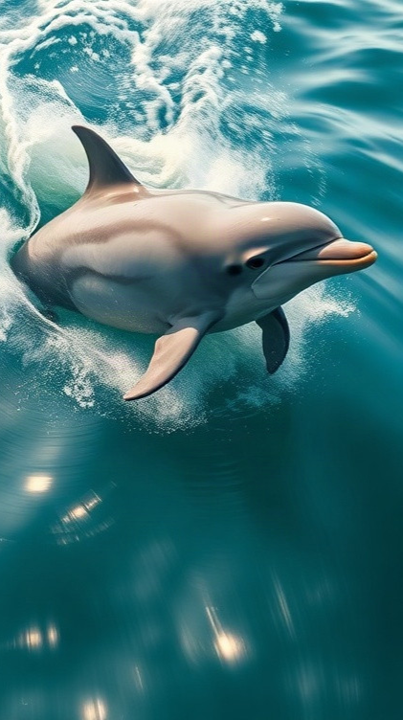
Особенности движения дельфина
Дельфин развивает скорость до 40 километров в час благодаря обтекаемой форме тела с гидродинамическим профилем, что минимизирует сопротивление воды.
Частота движений хвоста может достигать 10–12 гребков в секунду, что позволяет дельфину мгновенно изменять направление и поддерживать высокую скорость. Соотношение площади поверхности тела к массе способствует уменьшению вихревых потоков, позволяя дельфину экономить энергию и плыть более эффективно по сравнению с подводными лодками.

Slide 5

Сопротивление воды
1
Сопротивление воды при движении в ней тела является значительным фактором, ограничивающим скорость передвижения.
2
Исследования показывают, что при скорости движения 10 м/с сопротивление воды для подводной лодки может достигать 1000 Н на каждые 1 м² её поперечного сечения.
3
Дельфины, в свою очередь, способны развивать скорость до 40 км/ч, минимизируя сопротивление благодаря обтекаемой форме тела и технике движения, оптимизированной миллионами лет эволюции.

Slide 6

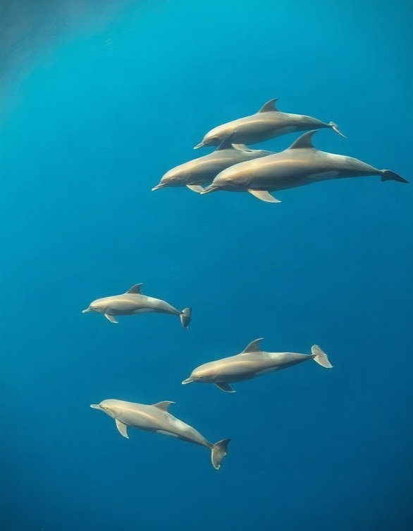
Влияние скорости на гидродинамику
Скорость перемещения в водной среде существенно влияет на гидродинамическое сопротивление, что определяет эффективность движения. Дельфины способны развивать скорость до 35 километров в час благодаря обтекаемой форме тела и специфическому движению хвоста, снижающему лобовое сопротивление на 30–40%.
В то время как подводные лодки часто ограничены в скорости из-за значительного сопротивления на высоких скоростях, что снижает их маневренность и дальность плавания.

Slide 7
Эффективность движения дельфина
1
Дельфин способен развивать скорость до 40 километров в час благодаря обтекаемой форме тела и оптимизации гидродинамического сопротивления, что снижает затраты энергии на 30% по сравнению с менее совершенными формами.
2
Частота ударов хвостом может достигать 100 раз в минуту, обеспечивая эффективное передвижение в водной среде. Эффективность дельфина также подтверждается экспериментами, где его скорость и маневренность значительно превосходят характеристики современных подводных лодок при аналогичных условиях.

Slide 8

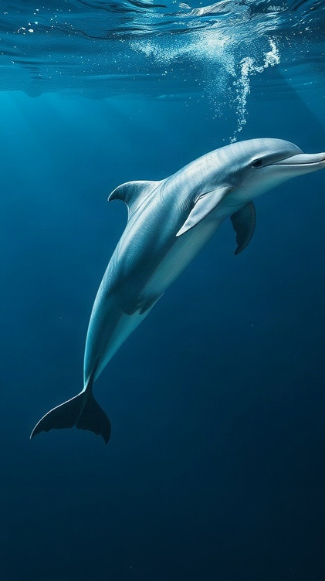
Исследование волнового эффекта
В исследовании волнового эффекта было установлено, что дельфины используют особые механизмы для минимизации сопротивления воды: форма тела дельфина снижает гидродинамическое сопротивление примерно на 30%, что позволяет им достигать скорости до 40 км/ч.
В то время как подводные лодки генерируют сильные волны при движении, которые значительно снижают их скорость и эффективность. Примером может служить увеличение расхода энергии подводной лодки на преодоление волнового сопротивления на 50% при повышении скорости всего на 10%.

Slide 9
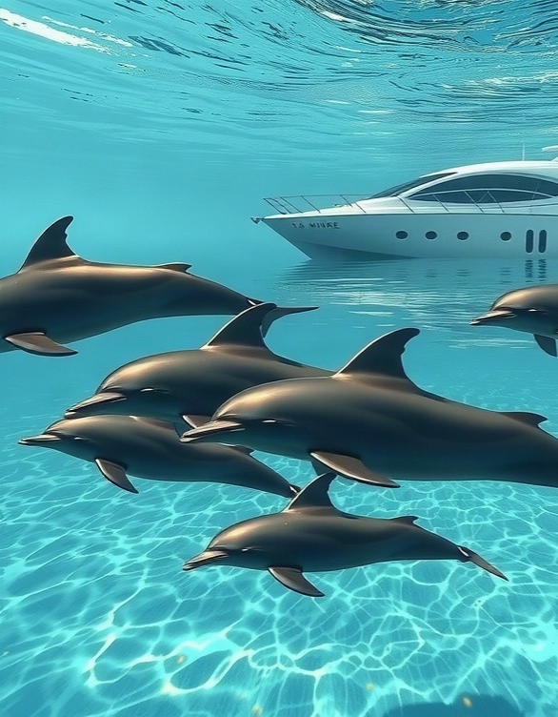
Адаптация дельфина к среде
Дельфины адаптировались к водной среде благодаря обтекаемой форме тела, что снижает сопротивление воды: площадь сечения туловища дельфина составляет примерно 8–10% от его общей длины, что минимизирует потери энергии при плавании.
Частота гребков дельфина может достигать 120 движений в минуту, позволяя ему развивать скорость до 60 км/ч, в то время как сопротивление движению у подводной лодки значительно выше из-за конструктивных особенностей. Упругие свойства кожи и строение плавников обеспечивают эффективное маневрирование и поддержание стабильной скорости.

Slide 10
Примеры гидродинамических решений
Исследования показали, что дельфины способны развивать скорость до 40 километров в час, используя волнообразную форму тела и особые плавники.
У подводных лодок скорость передвижения ограничена 30–40 узлами из-за сложной гидродинамики корпуса, создающего значительное сопротивление воды. В то же время современные проекты подводных лодок, например, класс «Щука-Б», используют обтекаемые формы и минимизацию выступающих элементов для увеличения подводной скорости до 35 узлов.

Slide 11

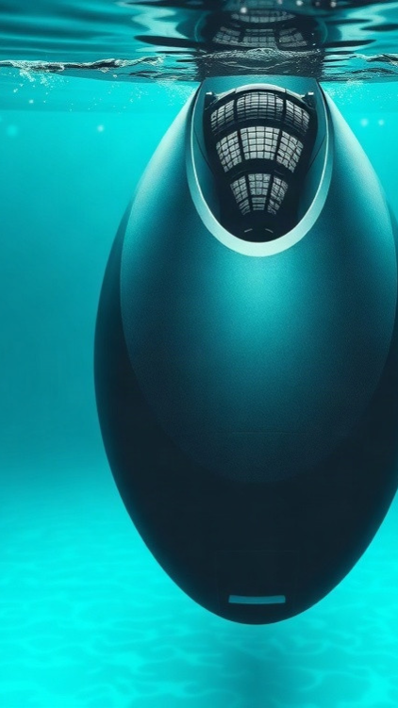
Инновации в подводной технике
За последние 20 лет скорость некоторых подводных аппаратов увеличилась на 30–40%, что стало возможным благодаря применению принципов гидродинамики.
Например, новые материалы и покрытия снижают сопротивление воды на 15–20%, позволяя сократить расход энергии на 30%.
Тем не менее, дельфины, используя уникальные механизмы движения, всё ещё демонстрируют более высокую скорость и манёвренность по сравнению с современными подводными лодками.

Slide 12

Преимущества естественного дизайна
1
2
3
Дельфины используют естественный дизайн своего тела для минимизации сопротивления воды, что позволяет им достигать скорости до 15–20 километров в час.
Гидродинамическая форма тела дельфина уменьшает турбулентность вокруг него, обеспечивая более эффективное и быстрое передвижение в водной среде.
Это природное решение в десятки раз эффективнее многих инженерных разработок, в том числе подводных лодок, при преодолении водных расстояний.

Slide 13
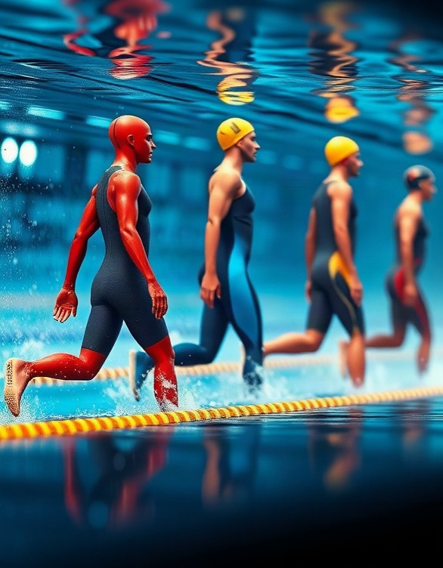
Будущее гидродинамики в плавании
Диаграмма показывает направления развития гидродинамики в плавании. Рост показателей (измеряются в ед.) по улучшению гидродинамических характеристик (снижение сопротивления воды, минимизация турбулентности и др.) свидетельствует о прогрессе в области повышения скорости и эффективности пловцов.
Используются компьютерные модели и инновационные костюмы, разрабатываются новые гребные системы.

Slide 14

Спасибо за внимание!
Спасибо за внимание. В этой презентации мы рассмотрели принципы гидродинамики в плавании на примере дельфина и подводной лодки, обсудили особенности их движения и эффективность адаптации дельфина к водной среде. Мы также затронули тему инноваций в подводной технике и преимущества естественного дизайна, что позволяет задуматься о будущем гидродинамики в плавании.

